Slide 1
МИНИСТЕРСТВО ОБРАЗОВАНИЯ РМ
Портфолио
Пронин
Вячеслав
Борисович
Тренер-преподаватель МБУДО
«Ичалковская ДЮСШ»
Ичалковского муниципального района

Slide 2
Содержание
Общие сведения
Характеристика
Повышение квалификации
Участие в инновационной (экспериментальной) деятельности
Применение информационно-коммуникационных технологий
Степень обеспечения повышения уровня подготовленности воспитанников
Сохранность контингента воспитанников на этапах спортивной подготовки
Результаты анализа текущей документации
Выполнение воспитанниками требований для присвоения спортивных званий и разрядов
Проведение открытых мастер-классов, мероприятий
Выступления на научно-практических конференциях, педагогических чтениях, семинарах, секциях, методических объединениях; проведение открытых мастер-классов, мероприятий
Результаты участия воспитанников в официальных соревнованиях
Наличие публикаций, включая интернет-публикации
Система взаимодействия с родителями воспитанников
Наличие авторских программ
Состояние материальнотехнической базы спортивного зала, спортивной площадки
Поощрения в межаттестационный период
Общественно-педагогическая активность педагога: участие в экспертных комиссиях, в жюри конкурсов, депутатская деятельность и т.д.

Slide 3
ОБЩИЕ СВЕДЕНИЯ
Дата рождения: 7.10.1964 г
Профессиональное образование:
МГУ им. Н.П.Огарева по специальности: «Планирование сельского хозяйства». Диплом УВ №137061, 27 марта 1992 г.
Педагогический стаж: 32 года
Общий трудовой стаж: 35 лет
Наличие квалификационной категории: ПЕРВАЯ

Slide 4
характеристика
Пронин Вячеслав Борисович - тренер-преподаватель первой квалификационной категории, в системе образования трудится 35 лет, в данном учреждении 32 года.
Образование – высшее. Окончил МГУ им. Н.П.Огарева по специальности: «Планирование сельского хозяйства». Диплом УВ №137061, 27 марта 1992 г.
С 1998 года по 2006 год возглавлял Ичалковскую ДЮСШ. За годы работы директором ДЮСШ, участвуя в смотрах – конкурсах школа с шестого места вышла на второе.
Вячеслав Борисович - «Кандидат в мастера спорта СССР по вольной борьбе», победитель первенства СССР среди сельских ДСО по вольной борьбе, серебряный призёр Чемпионата Приволжского Федерального Округа по вольной борьбе, бронзовый призер первых сельских игр Приволжского Федерального Округа, неоднократный победитель и призёр Всероссийских и Всесоюзных турниров.
В 2000 году за многолетнюю и плодотворную работу в качестве директора был награжден Почетной Грамотой Министерства Образования Республики Мордовия, в 2003 году Почетной грамотой Начальника Ичалковского РОО.
За годы работы Вячеслав Борисович зарекомендовал себя высокопрофессиональным педагогом в области развития физической культуры, спорта и пропаганды здорового образа жизни среди школьников.
Вячеслав Борисович осуществляет постоянный контроль за организацией занятий со спортсменами в учебно-тренировочных группах и группах начальной подготовки. Сохранность контингента в его группах составляет около 90 %.
За годы работы в этом учреждении воспитанниками Вячеслава Борисовича были показаны хорошие результаты как в Республике Мордовия, так и за её пределами. Под его руководством в период с 2014 по 2018 год Кортунов Кирилл, Власов Кирилл, Адушкин Антон неоднократно являются победителями и призерами Республиканских и Всероссийских соревнований.
Вячеслав Борисович постоянно работает над повышением своего профессионального мастерства. В 2016 г. им были пройдены курсы повышения квалификации тренеров-преподавателей по спортивной борьбе в ГБУДПО «Мордовский республиканский институт образования» по программе Особенности профессиональной деятельности тренера – преподавателя ДЮСШ в условиях модернизации системы дополнительного образования в контексте новых приоритетов образовательной политики»
За заслуги в области физической культуры и спорта Вячеслав Борисович в 1996 году награжден Почетной Грамотой Председателя Госкомитета, в 2000 году награжден Грамотой Российского комитета физкультурно-спортивной организации «Юность России», в 2003 году Благодарностью Главы Республики Мордовия, в 2006 году Благодарственными письмами Главы Ичалковского района, в 2010г. грамотой Начальника Управления образования администрации Ичалковского муниципального района
Вячеслав Борисович - человек активной жизненной позиции, он является членом «Всероссийского объединения представителей спортивных школ России».
Пронин Вячеслав Борисович пользуется заслуженным авторитетом и уважением среди педагогической общественности села, коллег, воспитанников и их родителей.

Slide 5
Повышение квалификации
С 21.11.2016 г. по 29.11.2016 г. прошел повышение квалификации в Государственном бюджетном учреждении дополнительного профессионального образования «Мордовский республиканский институт образования» по дополнительной профессиональной программе «Особенности профессиональной деятельности тренера – преподавателя ДЮСШ в условиях модернизации системы дополнительного образования в контексте новых приоритетов образовательной политики» в объеме 72 часов.

Slide 6
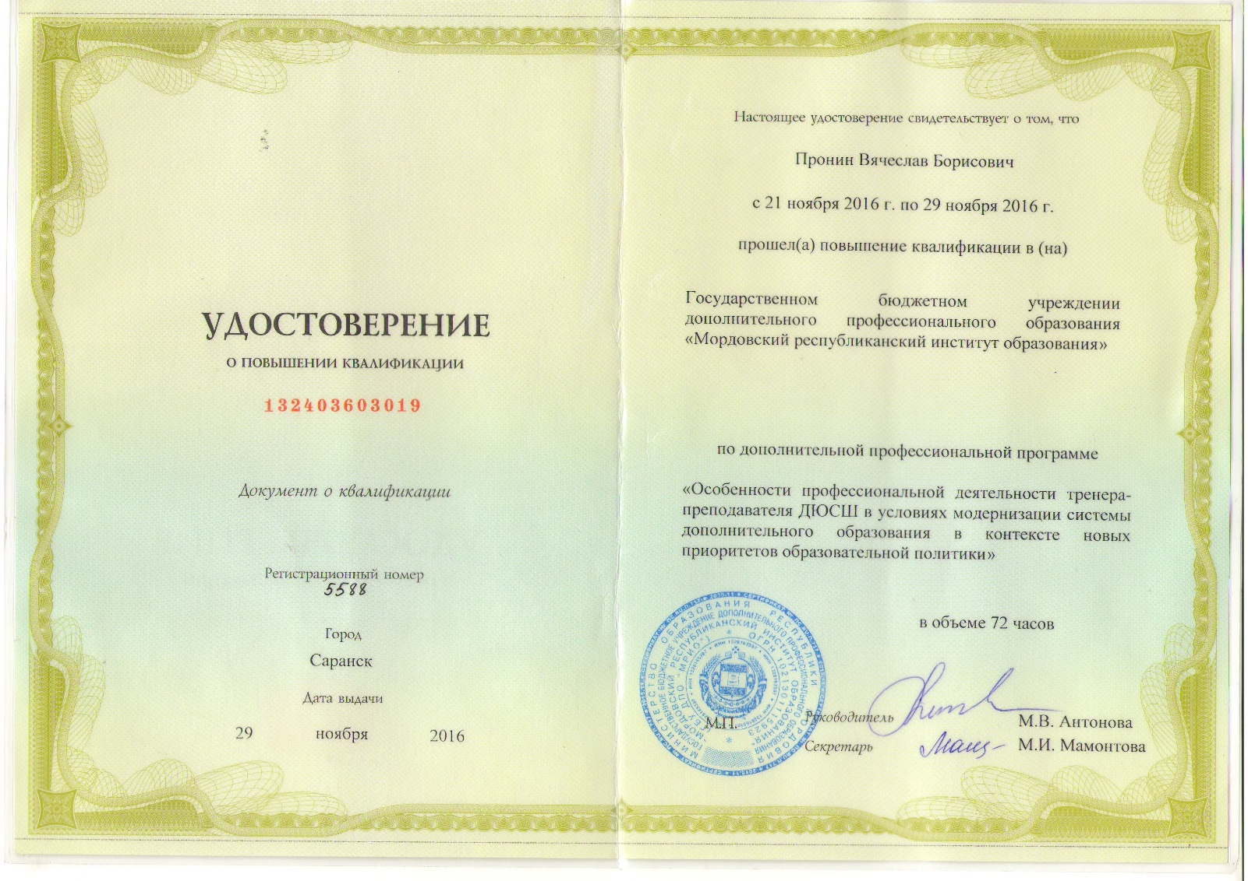
Повышение квалификации

Slide 7
Участие в инновационной (экспериментальной) деятельности
Не участвовал

Slide 8
Применение информационно-коммуникационных технологий
Пронин Вячеслав Борисович владеет ИКТ, использует в своей работе интернет-ресурсы.
(Справка заверенная руководителем прилагается)

Slide 9
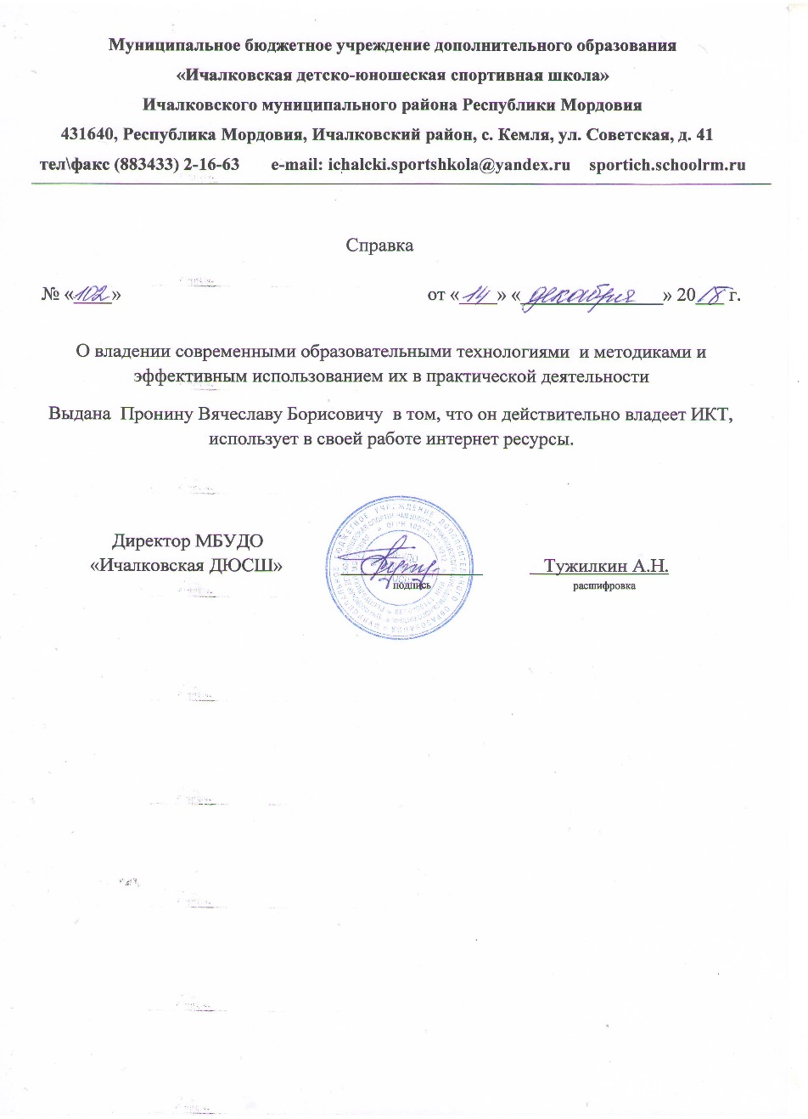

Slide 10
Степень обеспечения повышения уровня подготовленности воспитанников
Согласно контрольно – переводным нормативам, обеспечивается уровень подготовленности воспитанников по общей физической подготовке, специальной подготовке и теоретической подготовке, с возможным допущением ошибок в использовании контрольно – переводных нормативов.
(Справка заверенная руководителем прилагается)

Slide 11
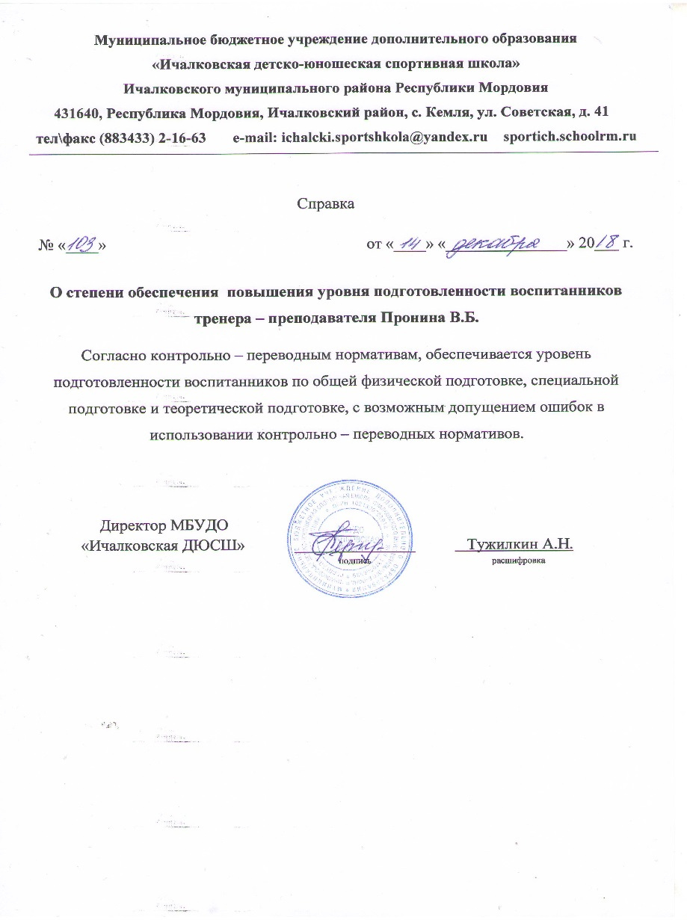

Slide 12
Сохранность контингента воспитанников на этапах спортивной подготовки
(Справка заверенная руководителем прилагается)

Slide 13
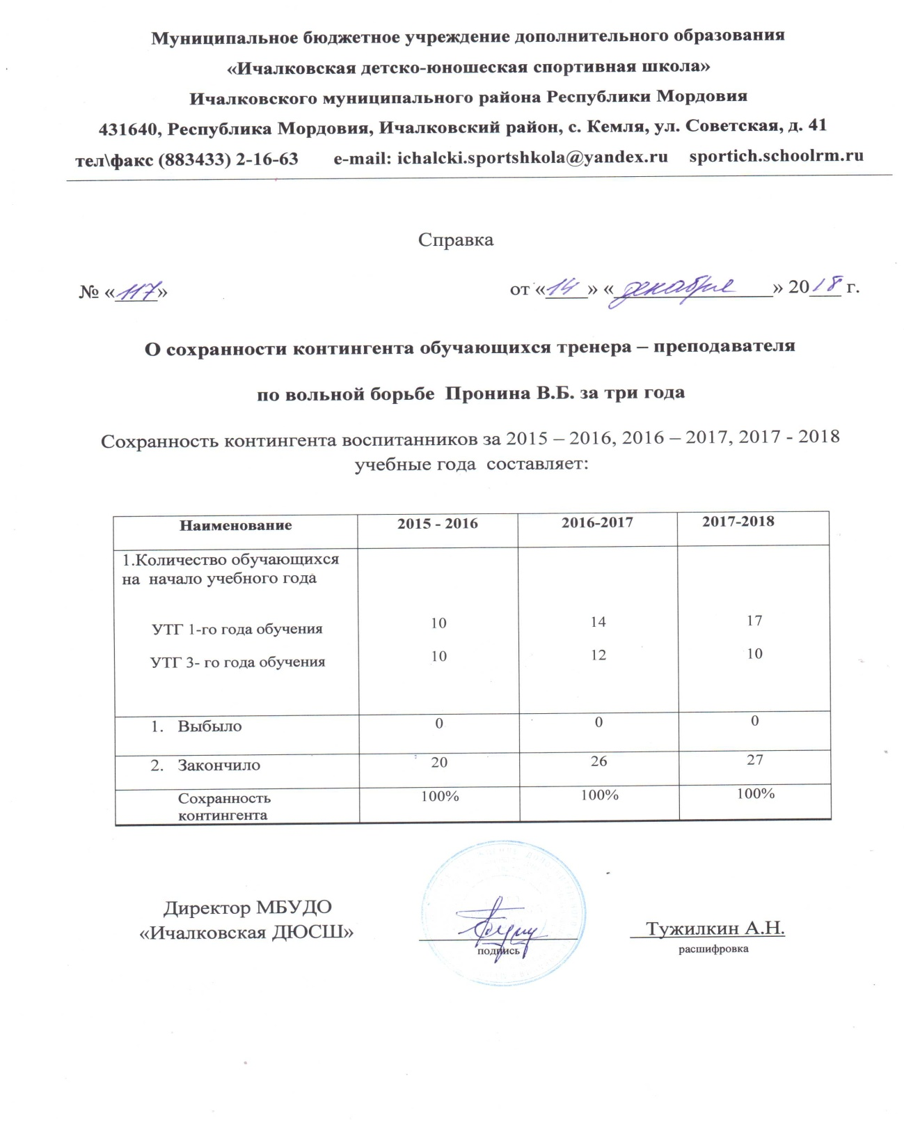

Slide 14
Результаты анализа текущей документации
1. Журнал учета работы учебной группы.
Журнал учета работы учебной группы ведется систематически с учетом указаний к ведению журнала.
2. Личные дела воспитанников.
Заявления, личные дела воспитанников оформлены в соответствии с правилами оформления личных дел.
3. Протоколы контрольно-переводных нормативов.
Контрольно-переводные нормативы соответствуют требованиям необходимым для перевода воспитанников в следующую учебную группу.
4. Планы работы (планы учебной и воспитательной работы).
5. Планы-конспекты тренерских занятий.
Планы-конспекты тренерских занятий соответствуют программному материалу.
(Справка заверенная руководителем прилагается)

Slide 15
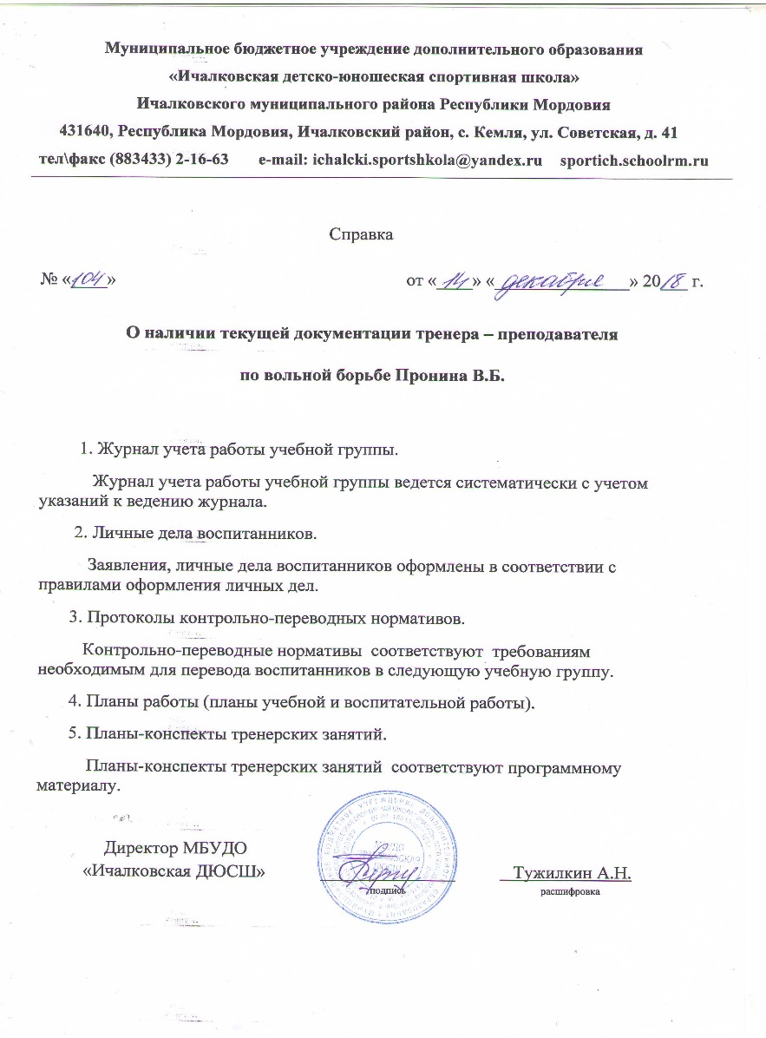

Slide 16
Выполнение воспитанниками требований для присвоения спортивных званий и разрядов
В соответствии с положением о Единой Всероссийской классификации, на основании приказа №21 от 27.02.2016 г. по МБУДО «Ичалковская ДЮСШ» воспитанникам Пронина В.Б. присвоены следующие разряды:
1-й юношеский:
1. Власов Кирилл;
2. Кортунов Кирилл ;
3. Планкин Святослав;
4. Кургаева Анастасия.

Slide 17
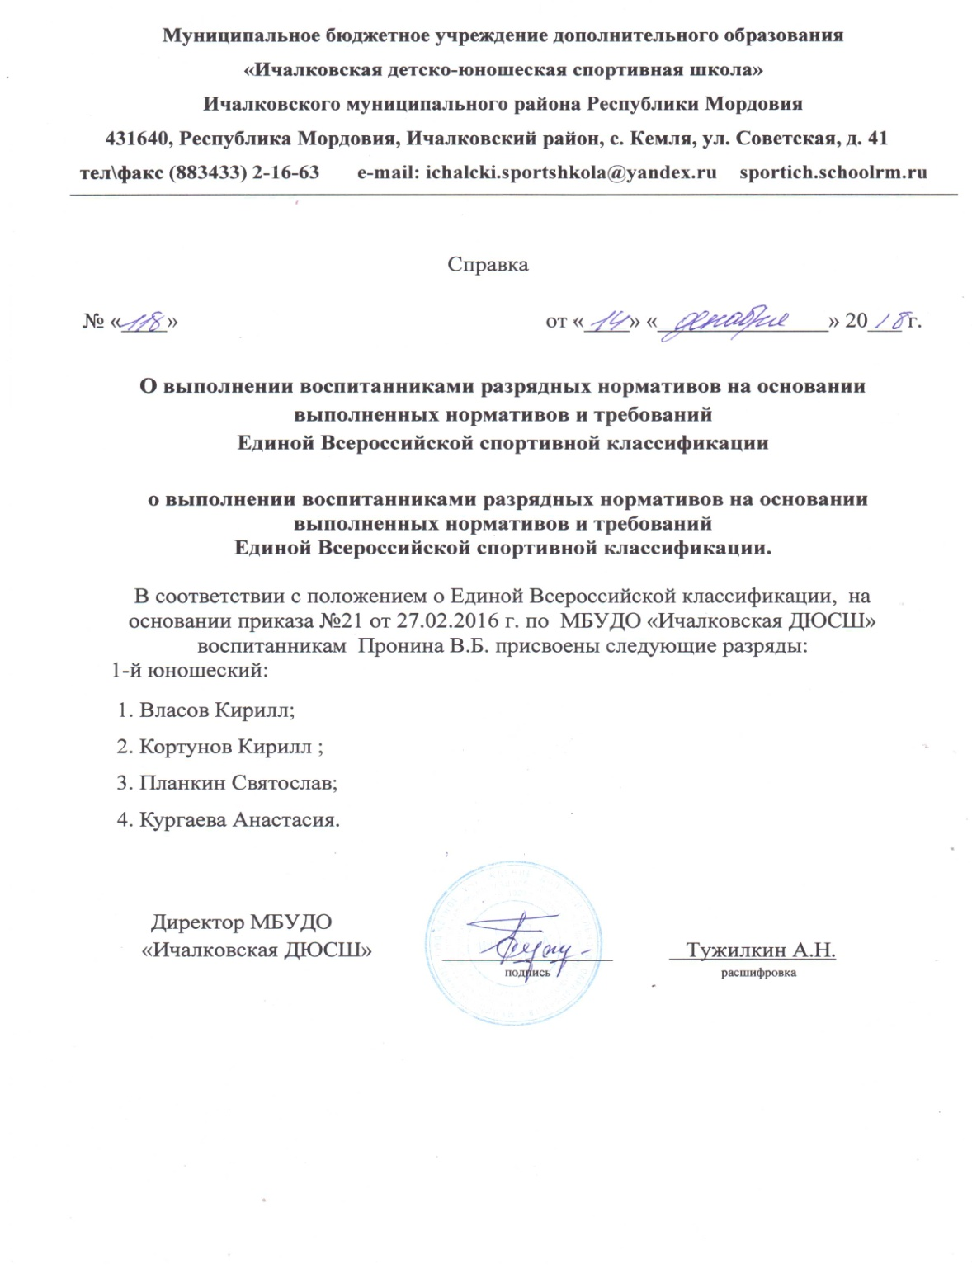

Slide 18
Проведение открытых мастер-классов, мероприятий
Не имеется

Slide 19
Выступление на научно-практических конференциях, педагогических чтениях, семинарах, секциях, методических объединениях; проведение мастер-классов, мероприятий
Не имеет

Slide 20
Результаты участия воспитанников в официальных соревнованиях
№ п/п | Наименование соревнований | Время и место проведения | Занятое место
1 | Республиканский турнир по вольной борьбе памяти депутата Государственного Собрания Республики Мордовия Н.В.Шлукина | с.Кемля, 2015 г. | Кортунов Кирилл – 1 место
2 | Первенство Республики Мордовия по вольной борьбе среди юношей и девушек 2000 – 2001 г.р., посвященного памяти Мастера спорта СССР по вольной борьбе Афанасьева Г.А. | с.Кемля, 2015 г. | Кортунов Кирилл – 3 место Кургаева Анастасия – 1 место
3 | Открытый районный турнир по вольной борьбе на призы ветеранов спорта, посвященный памяти мастера спорта СССР И.А.Фабричнова | с.Рождествено 2015 г. | Планкин Святослав – 3 место Кургаева Анастасия – 2 место
4 | Открытое Первенство Ичалковского муниципального района по вольной борьбе среди юношей 2003 г.р. и моложе | с.Кемля, 2015 г. | Планкин Святослав – 1 место Кочнев Федор – 1 место
5 | Первенство Республики Мордовия по вольной борьбе среди юношей и девушек 1998 – 1999 г.р. | п.Атяшево, 2015 г. | Кортунов Кирилл – 2 место
6 | Открытый районный турнир по вольной борьбе на призы Ветеранов борьбы Ичалковского района | с.Рождествено 2016 г. | Планкин Святослав – 2 место Кортунов Кирилл – 2 место
7 | Первенство Республики Мордовия по вольной борьбе среди юношей и девушек 2000 – 2001 г.р., посвященного памяти Мастера спорта СССР по вольной борьбе Афанасьева Г.А. | с. Рождествено 2016 г. | Кортунов Кирилл – 1 место

Slide 21
Результаты участия воспитанников в официальных соревнованиях
№ п/п | Наименование соревнований | Время и место проведения | Занятое место
8 | Открытое лично – командное Первенство Ичалковского района по вольной борьбе среди юношей и девушек | с. Рождествено 2016 г. | Кургаева Анастасия – 2 место
9 | Республиканский турнир по греко – римской борьбе, посвященный памяти ветеранов борьбы | с. Кемля, 2017 г. | Кортунов Кирилл – 2 место
10 | Первенство Республики Мордовия по вольной борьбе, среди юношей и девушек | п.Чамзинка, 2017 г. | Кургаева Анастасия – 1 место Кортунов Кирилл – 1 место Блинов Виталий – 3 место
11 | Межрегиональный турнир по вольной борьбе, посвященный памяти Героя Советского Союза И.А.Пожарского | 25.03.2017 г., Ардатов | Кортунов Кирилл – 2 место

Slide 22
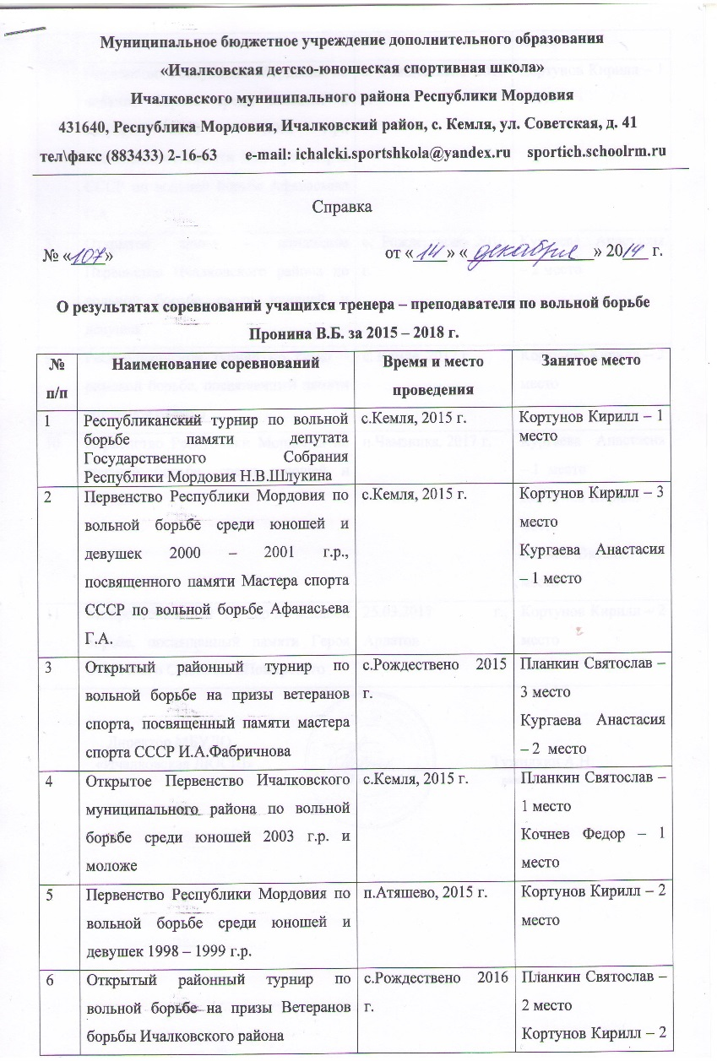
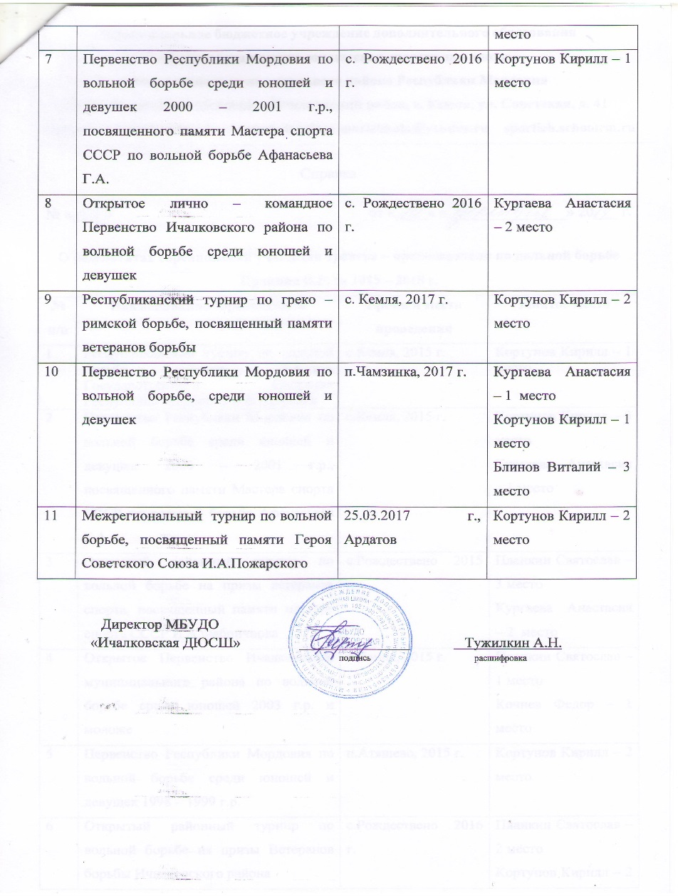

Slide 23
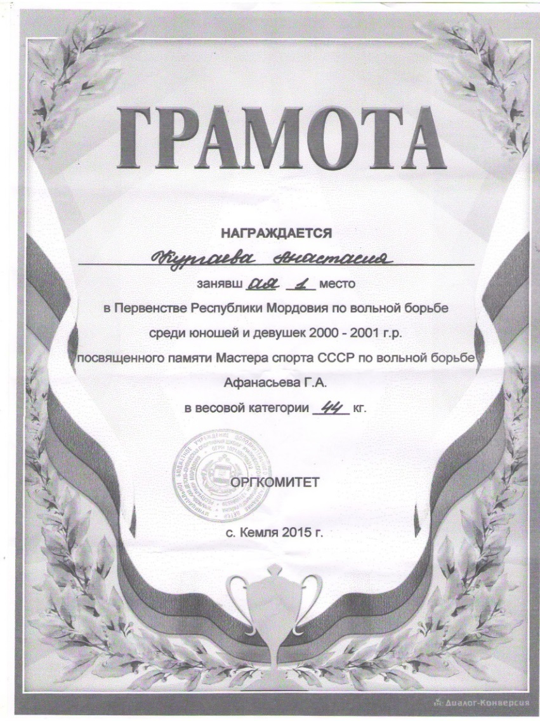

Результаты участия воспитанников в официальных соревнованиях

Slide 24
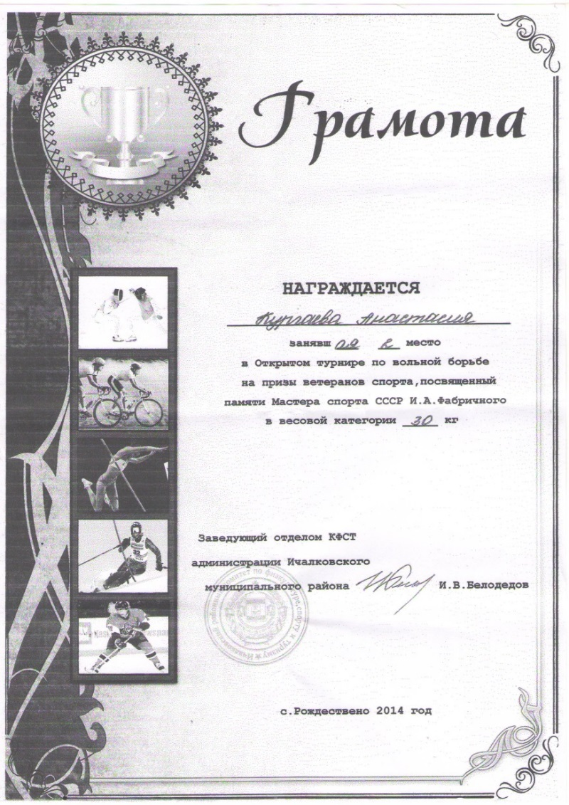
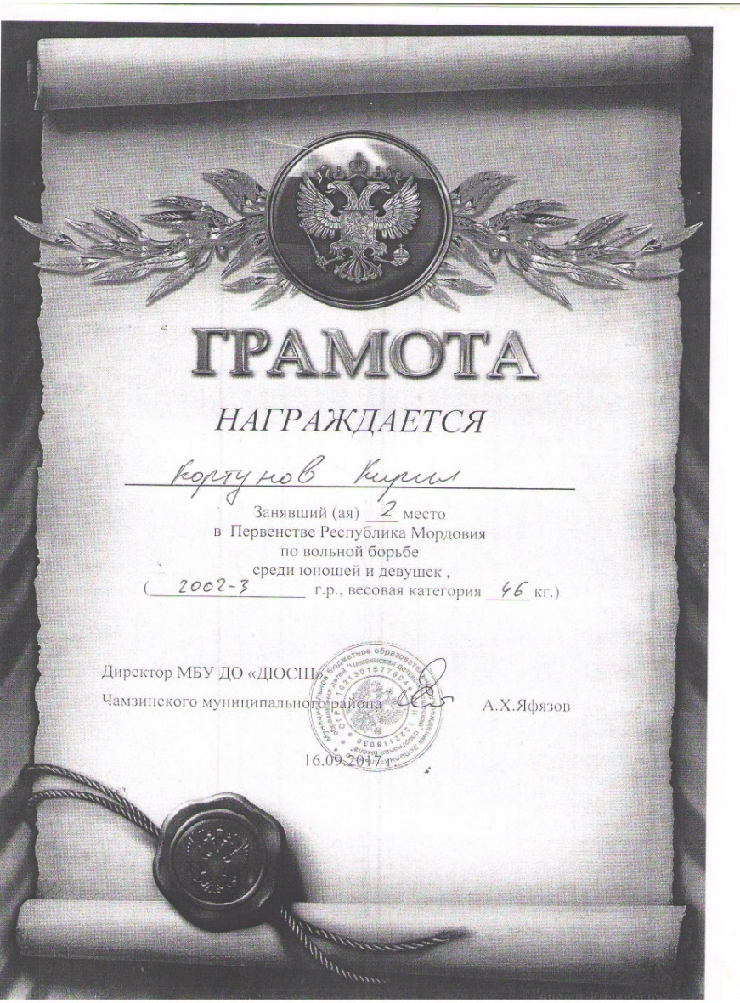
Результаты участия воспитанников в официальных соревнованиях

Slide 25
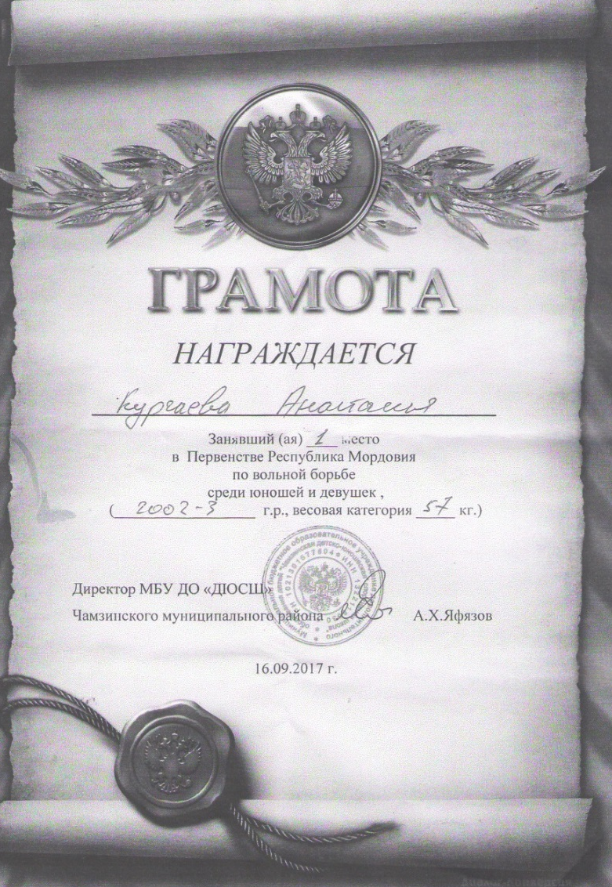
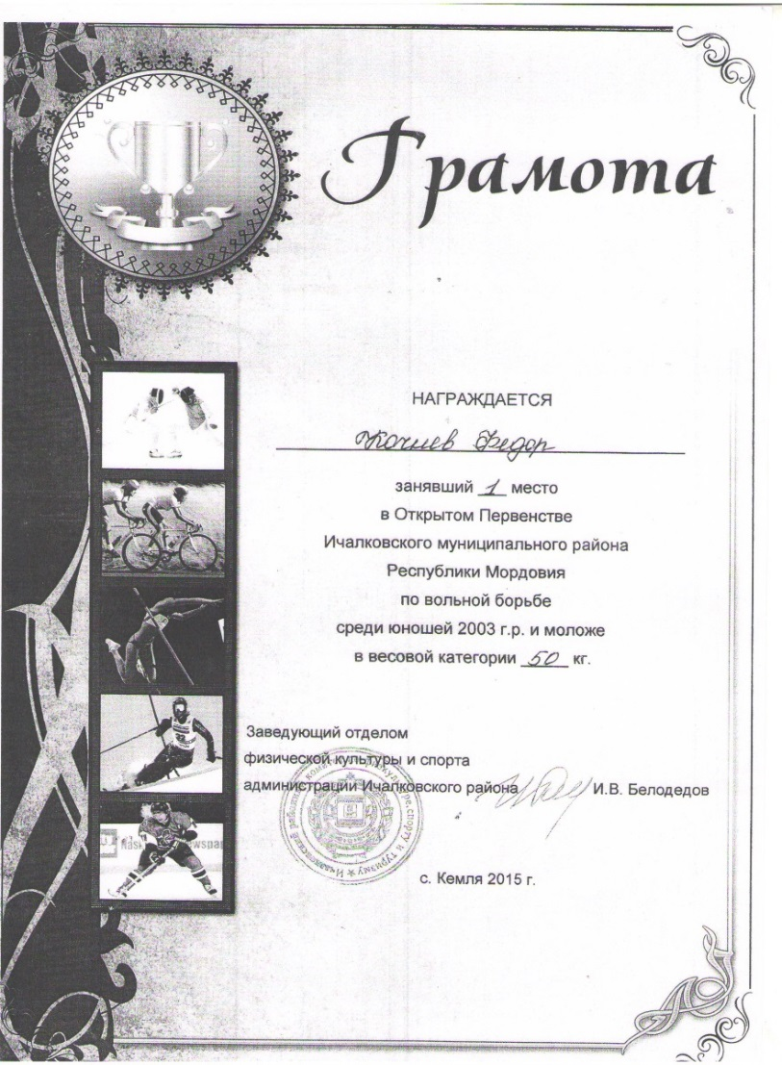
Результаты участия воспитанников в официальных соревнованиях

Slide 26
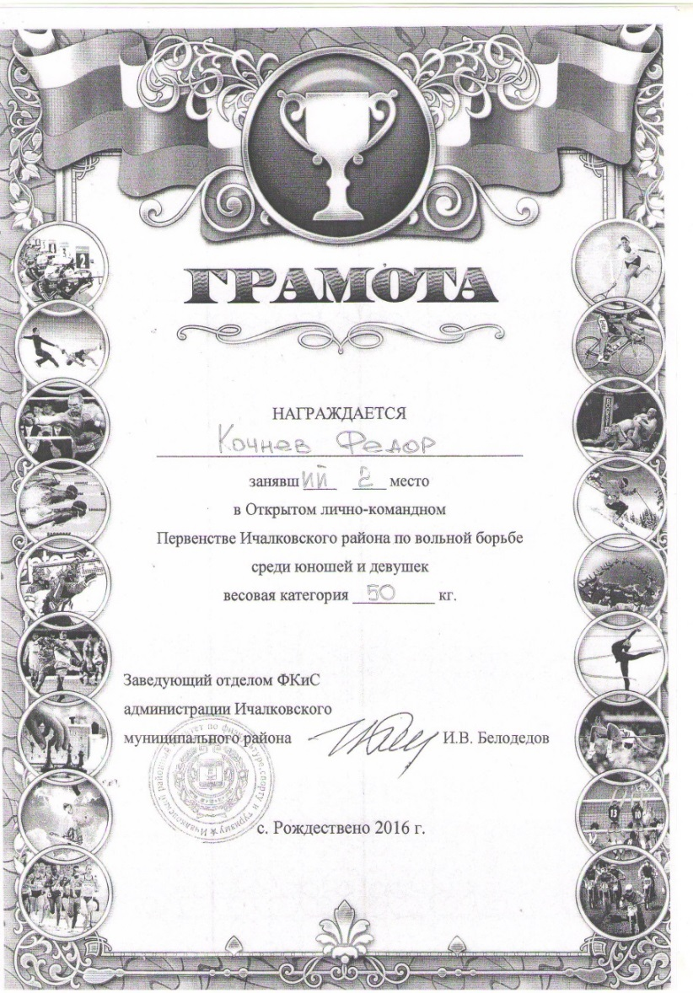
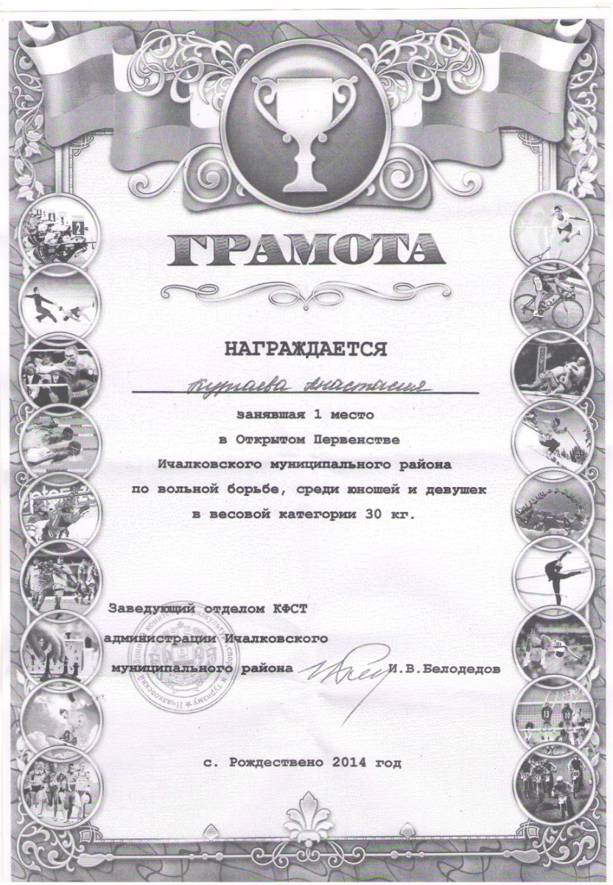
Результаты участия воспитанников в официальных соревнованиях

Slide 27
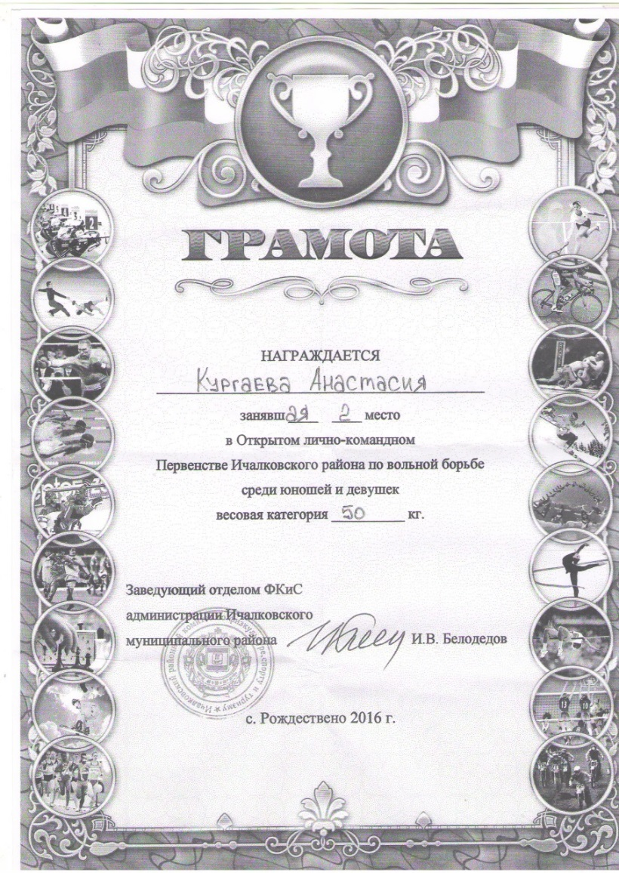
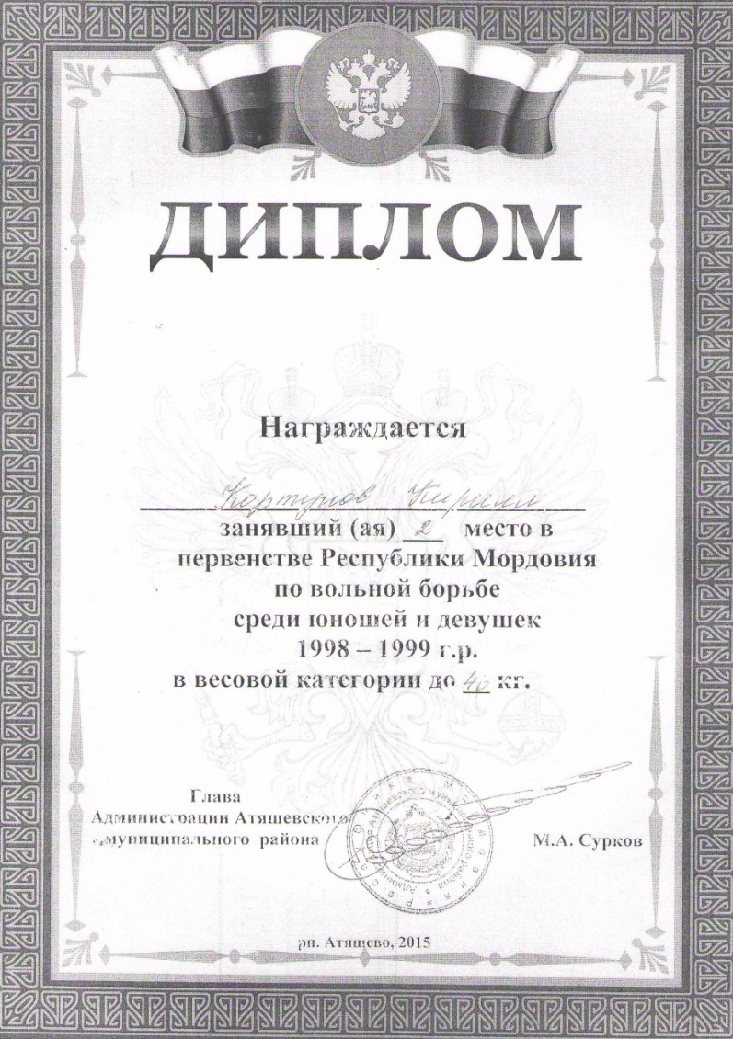
Результаты участия воспитанников в официальных соревнованиях

Slide 28
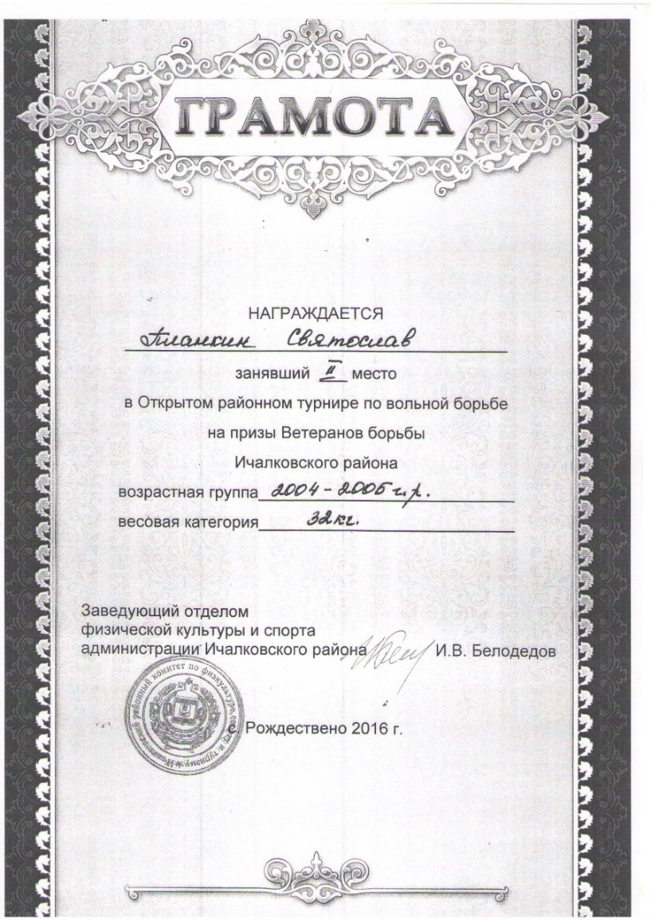
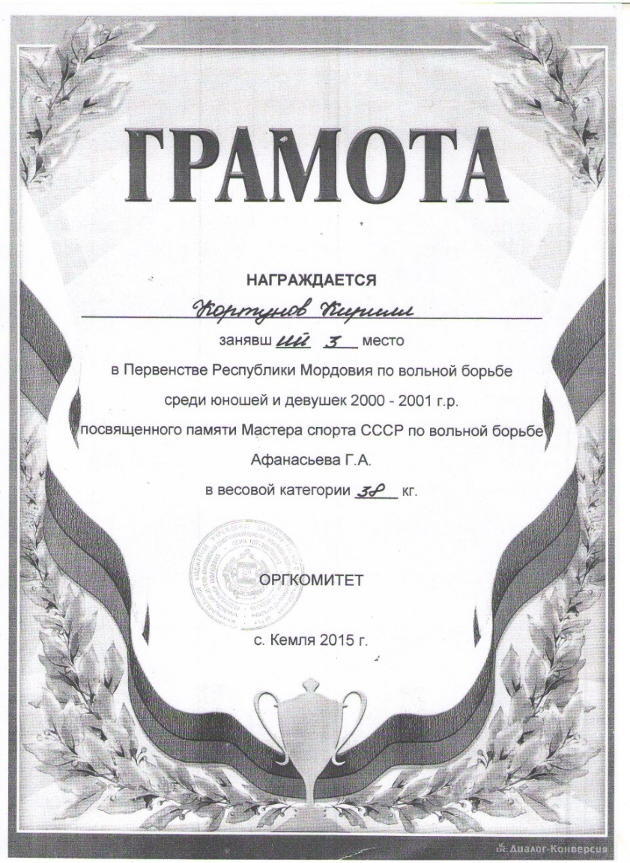
Результаты участия воспитанников в официальных соревнованиях

Slide 29
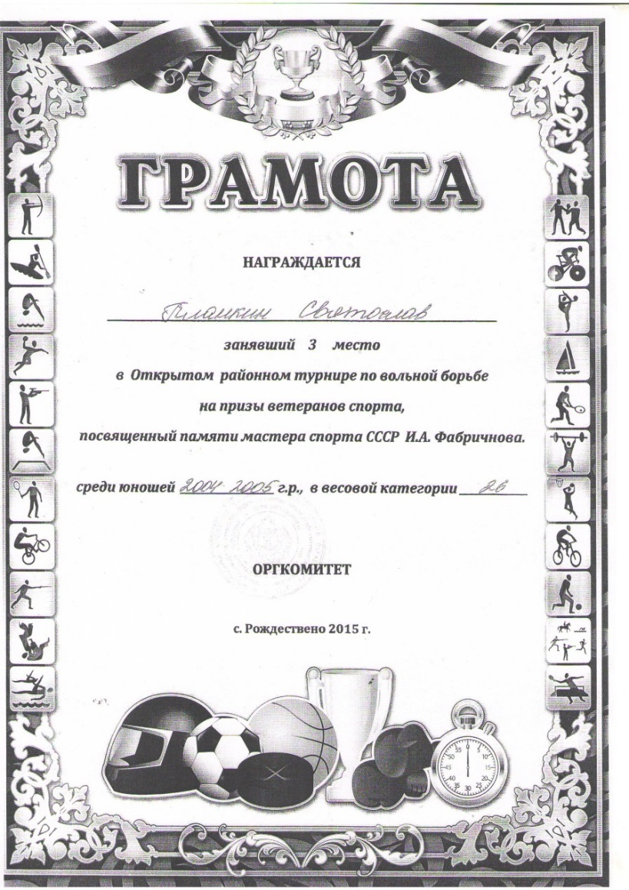
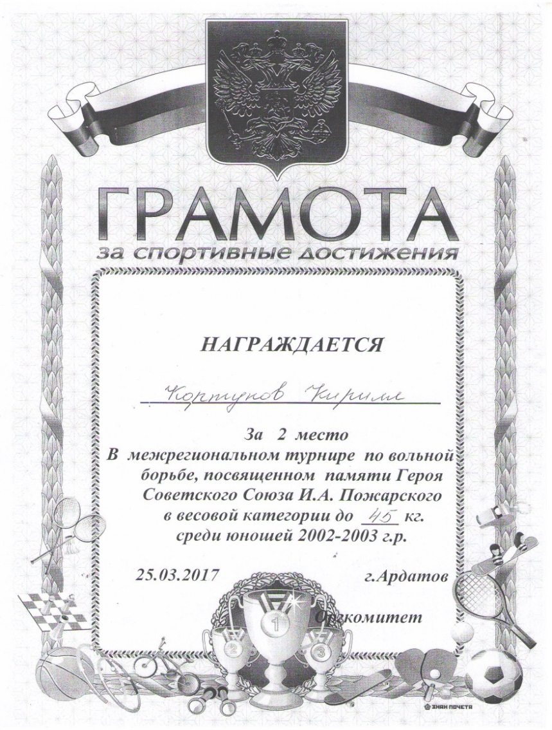
Результаты участия воспитанников в официальных соревнованиях

Slide 30
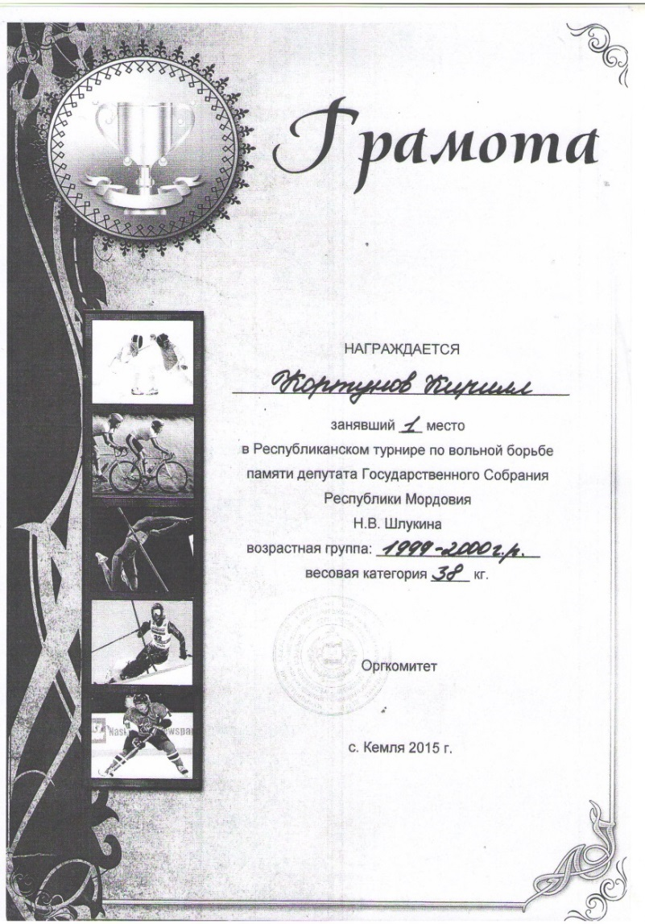

Результаты участия воспитанников в официальных соревнованиях

Slide 31

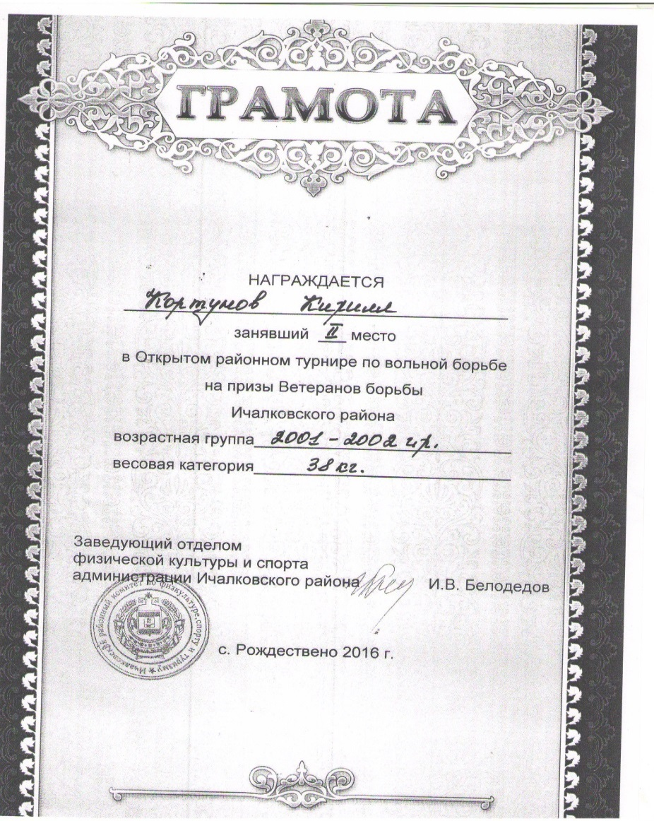
Результаты участия воспитанников в официальных соревнованиях

Slide 32

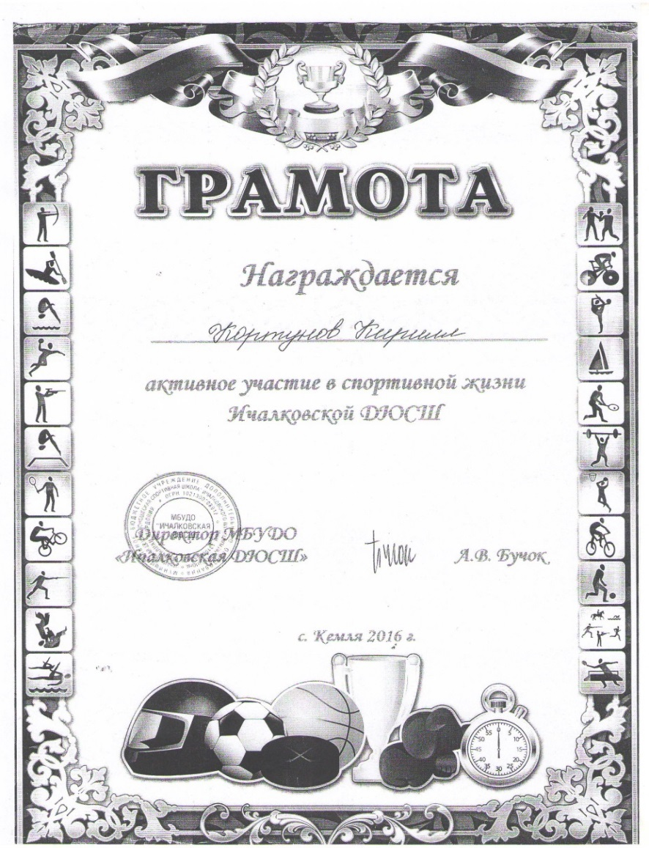
Результаты участия воспитанников в официальных соревнованиях

Slide 33

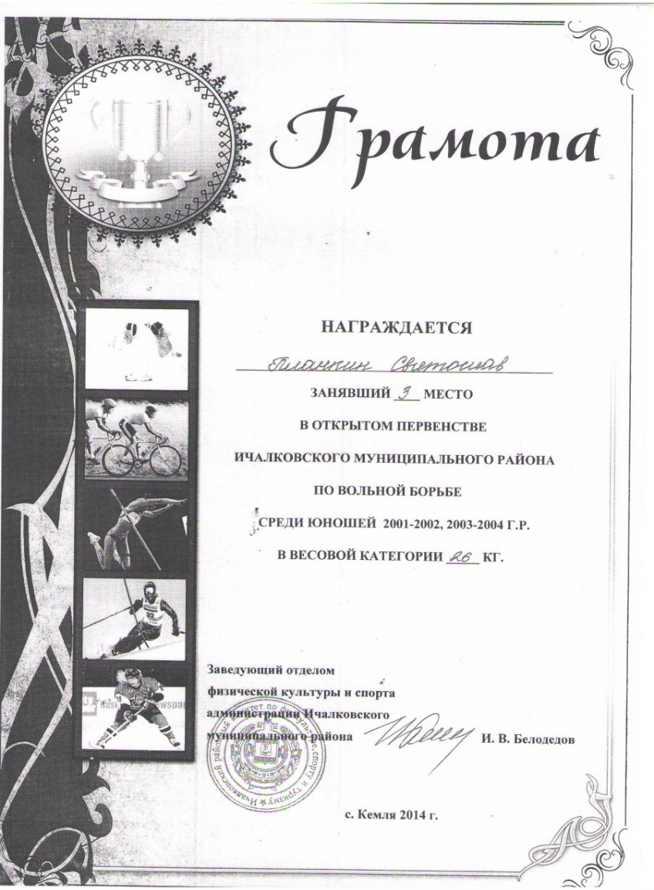
Результаты участия воспитанников в официальных соревнованиях

Slide 34
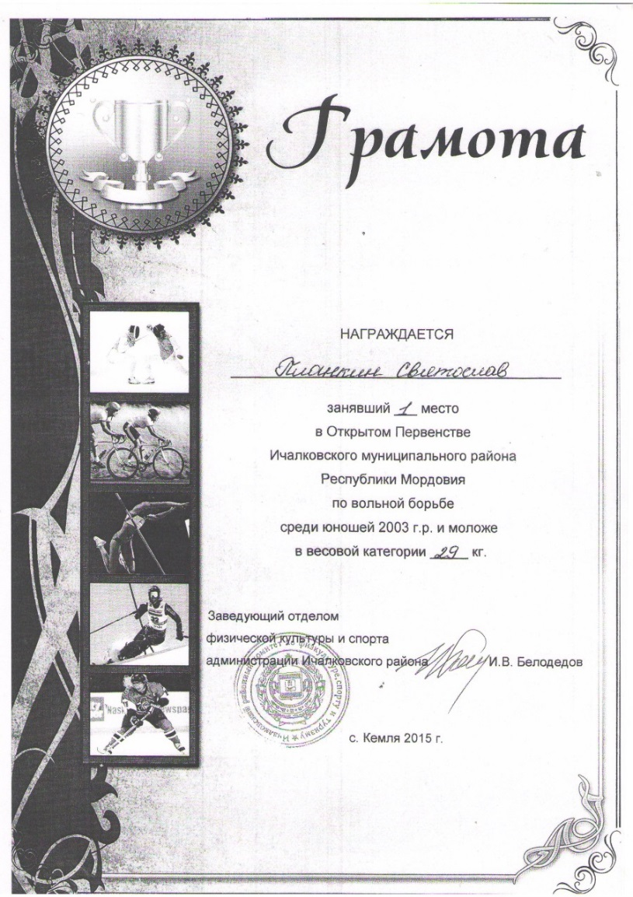
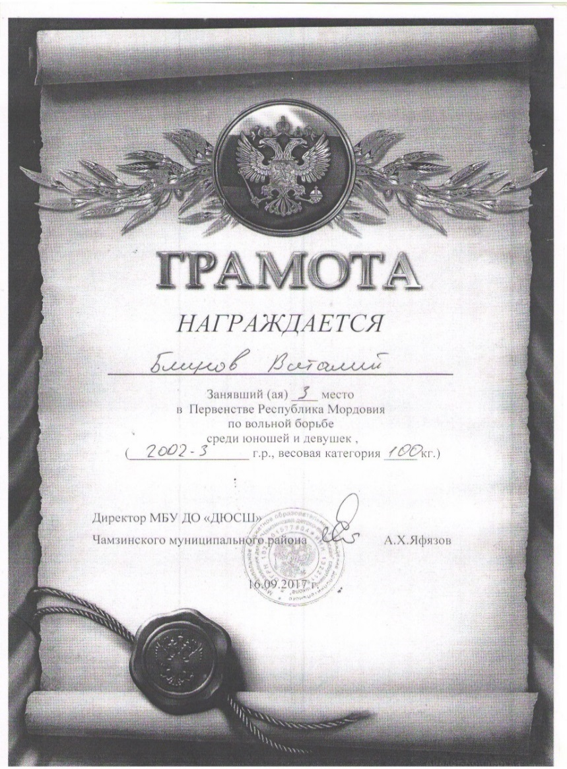
Результаты участия воспитанников в официальных соревнованиях

Slide 35
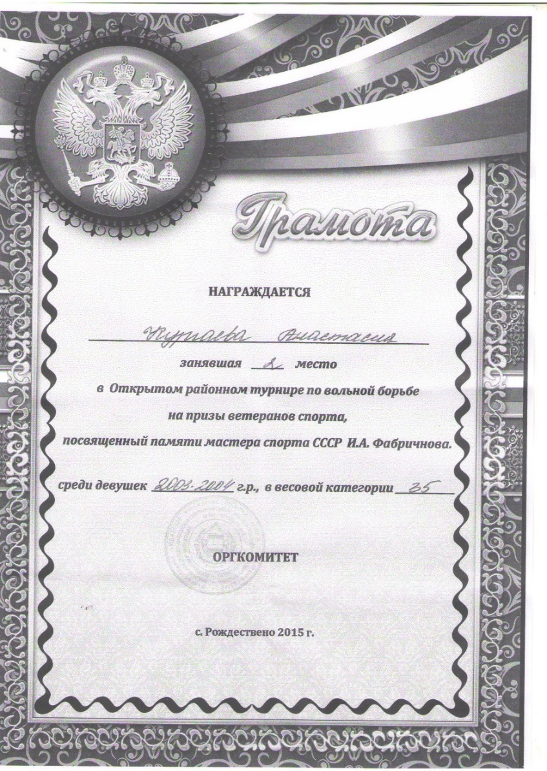
Результаты участия воспитанников в официальных соревнованиях

Slide 36
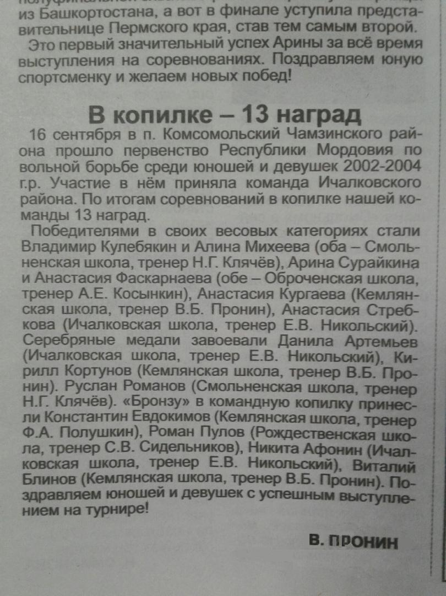
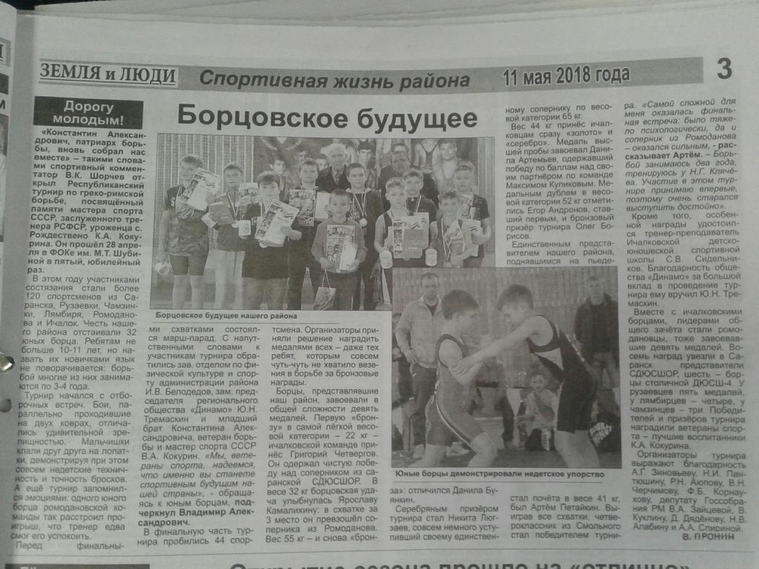
Наличие публикация, включая интернет -публикации

Slide 37
Система взаимодействия с родителями воспитанников
Наименование | НП 1 г/о | УТГ3 г/о
1. Родительские собрания в каждой группе | Один раз в квартал | Один раз в квартал
2. Посещение родителями занятий | По приглашению тренера-преподавателя и по инициативе родителей | По приглашению тренера-преподавателя и по инициативе родителей
3. Туристический поход на природу | весна | весна
4. Проведение товарищеских игр против сборной родителей | 2 раз в год | 2 раз в год
5. Поездки на соревнования | Согласно календаря МБУДО «Ичалковская ДЮСШ» | Согласно календаря МБУДО «Ичалковская ДЮСШ»
(Справка заверенная руководителем прилагается)

Slide 38
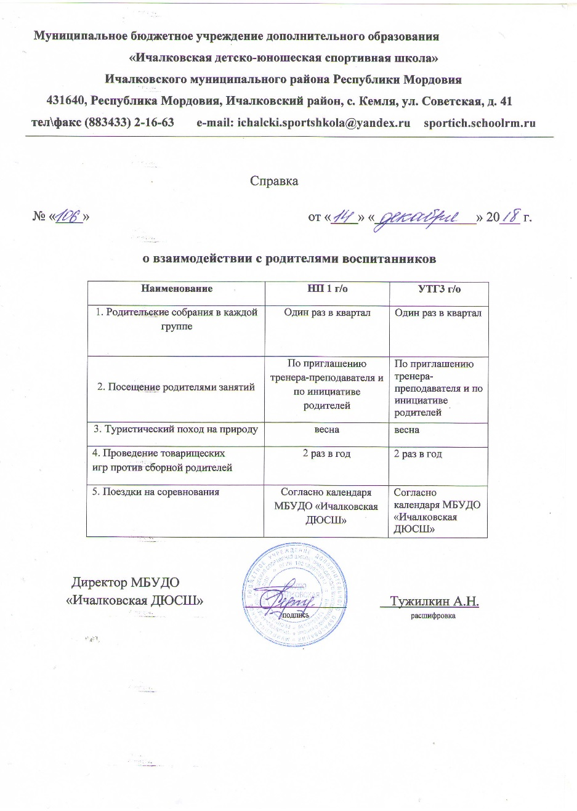

Slide 39
Наличие авторских программ, методических разработок
Не имеет

Slide 40
Состояние материально-технической базы спортивного зала, спортивной площадки
1.Спортивный зал площадью 235,7м2
2.Тренажерный зал площадью 15м2.
В зале установлены современные тренажеры: велотренажер, беговые дорожки, стоппер и др.
3.Инвентарь: манекены для отработки бросков, стандартный борцовский ковер.
(Справка заверенная руководителем прилагается)

Slide 41
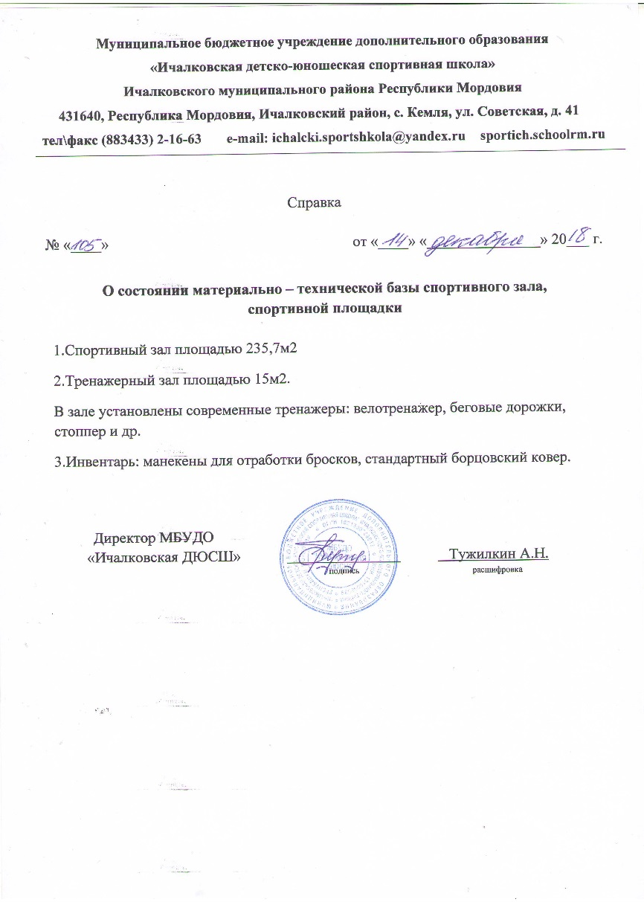

Slide 42
Участие педагога в профессиональных конкурсах
Не участвовал

Slide 43


Поощрения в межаттестационный период

Slide 44
Общественно-педагогическая активность педагога: участие в экспертных комиссиях, в жюри конкурсов, депутатская деятельность и т.д.
Не имеет

